Slide 1
DDH kontaktcenter
Budget 2023

Slide 2
*Den 27. september besluttede styregruppen:
…at de dedikerede DDH-agenter (Jammerbugt, Herning x2 og Aarhus) ikke fortsætter i 2023. Herudover reduceres bemandingen yderligere med ca. 5-6 %, svarende til den reducerede volumen fra udmeldte kommuner. Det betyder at udgiften til bemanding reduceres med ca. 360.000 kr. i forhold til det godkendte 2023 budget (=750.000 til ‘Lønudgift bemanding’).
**DDH vedtægter vedr. indeksregulering:
Alle omkostninger i DDH reguleres årligt med udviklingen af januar måneds nettoprisindeks (Danmarks Statistik, 2015=100). Reguleringen sker i forbindelse med godkendelse af det kommende års budget, med hovedtal for januar i indeværende år (fx: ved budget for 2024 bruges prisindeks for hhv. januar 2022 og januar 2023 til reguleringen.)

Slide 3
DDH Kontaktcenter kommunebudget 2023
BLÅ: Beregning af økonomi på baggrund af at kommunens volumen af opkald svarer til befolkningsandel
GRØN: Beregning af økonomi på baggrund af tallene fra 2022
Obs! For hhv. Silkeborg og Hedensted skal tallet sådan ca. halveres.
Dette budget er det mest konservative budget for kommunen.
Budgettet giver rum for at der kan tildeles ekstra timer (15%) i vagtplanen indenfor budgettet.

Slide 4
Dette budget er det mest optimistiske budget for kommunen.
Budgettet forudsætter at der ikke anvendes yderligere vagttimer i 2023.
DDH Kontaktcenter kommunebudget 2023 (nedjusteret udgift til ‘Lønudgift bemanding)
BLÅ: Beregning af økonomi på baggrund af at kommunens volumen af opkald svarer til befolkningsandel
GRØN: Beregning af økonomi på baggrund af tallene fra 2022
Obs! For hhv. Silkeborg og Hedensted skal tallet sådan ca. halveres.

Slide 5
DDH Chatbot
Budget 2023 inkl. VOICE (slide 7)

Slide 6

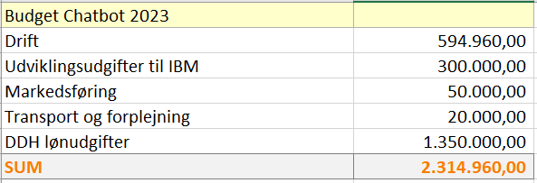
DDH Chatbot budget 2023
Der er inkluderet et lille budget til markedsføring og transport. Udgiften skal dække en ”MUNI-dag” i foråret 2023 samt en del kørselsaktivitet til kommunerne
Ekstra ansættelse godkendt af styregruppe/repræsentantskabet dec. 2021/ januar 2022.

Slide 7

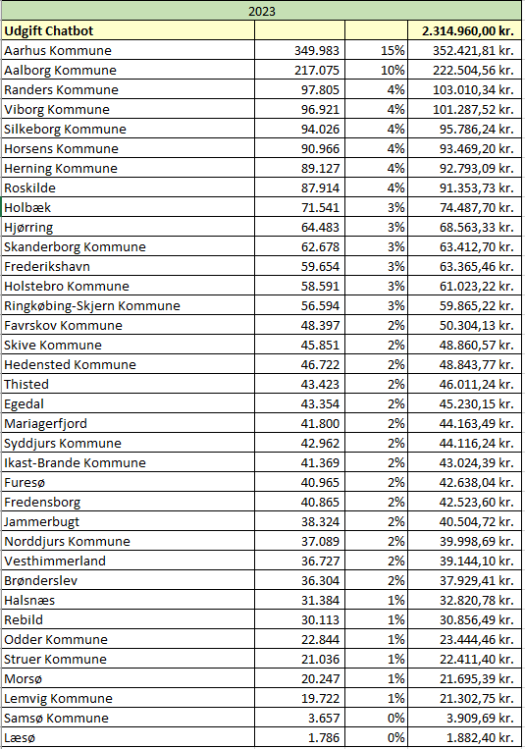
DDH Chatbot Budget 2023

Slide 8
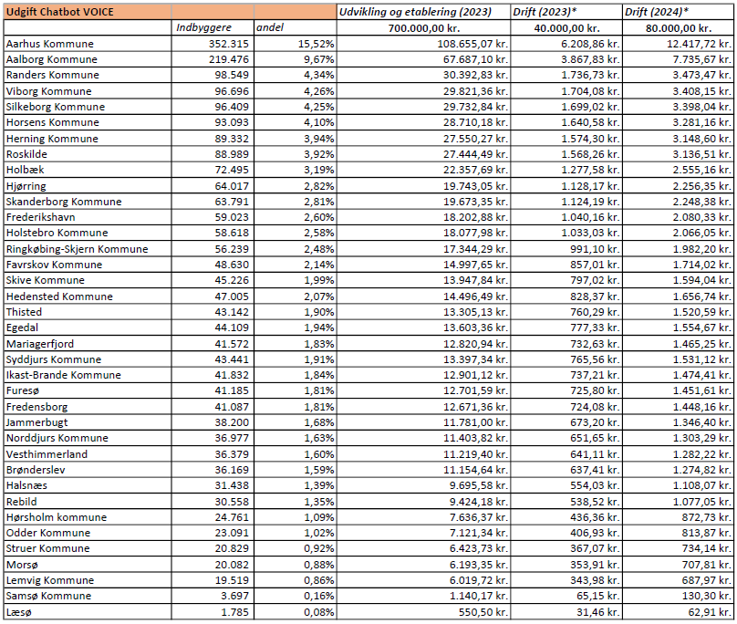
Faktura sendes ved. årsafslutning 2023
Der vil jf. oplæg komme lønudgifter til opbygning og vedligehold af VOICE platformen i 2024. Vi kender ikke omfanget af udgifterne endnu.

